Slide 1
TimeNone
นาย วรรณพงษ์ ภัททิยไพบูลย์
สาขาวิทยาการคอมพิวเตอร์และสารสนเทศ
คณะวิทยาศาสตร์ประยุกต์และวิศวกรรมศาสตร์ มหาวิทยาลัยขอนแก่น วิทยาเขตหนองคาย

Slide 2
วัตถุประสงค์

Slide 3
Flowchart

Slide 4
ตัวอย่างหน้าจอการทำงาน

Slide 5
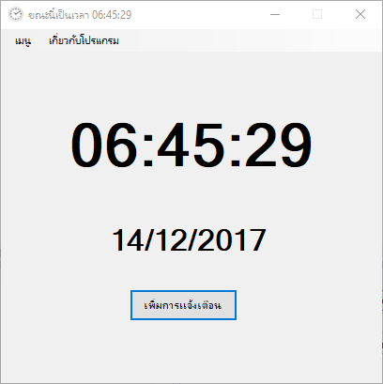
หน้าแรกโปรแกรม
จะโชว์เวลาปัจจุบัน และ วันเดือนปีปัจจุบัน
ที่แถบหัวข้อโปรแกรมจะโชว์เวลาปัจจุบัน
ที่แถบเมนูใต้แถบหัวโปรแกรม จะมีเมนูพื้นฐานในโปรแกรม
มีปุ่มเพิ่มการแจ้งเตือนอยู่ตรงกลาง

Slide 6
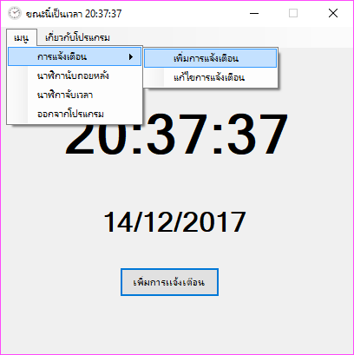
หน้าแรกโปรแกรม
พอคลิกเมนูจะปรากฎเมนูตามด้านซ้ายมือ

Slide 7
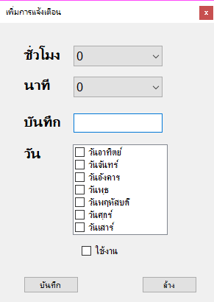
เพิ่มการแจ้งเตือน
คลิกเลือกชั่วโมง นาที แล้วบันทึก
แล้วกดเลือกวันในสัปดาห์ แล้วต้องกดเลือกให้ เปิดใช้งานหรือไม่

Slide 8
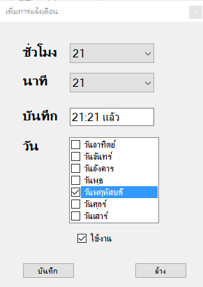
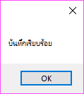
เพิ่มการแจ้งเตือน
คลิกเลือกชั่วโมง นาที แล้วบันทึก
แล้วกดเลือกวันในสัปดาห์ แล้วต้องกดเลือกให้ เปิดใช้งานหรือไม่

Slide 9
